Slide 1

Формулирование цели, задач и разработка паспорта проекта
Занятие 5

Slide 2
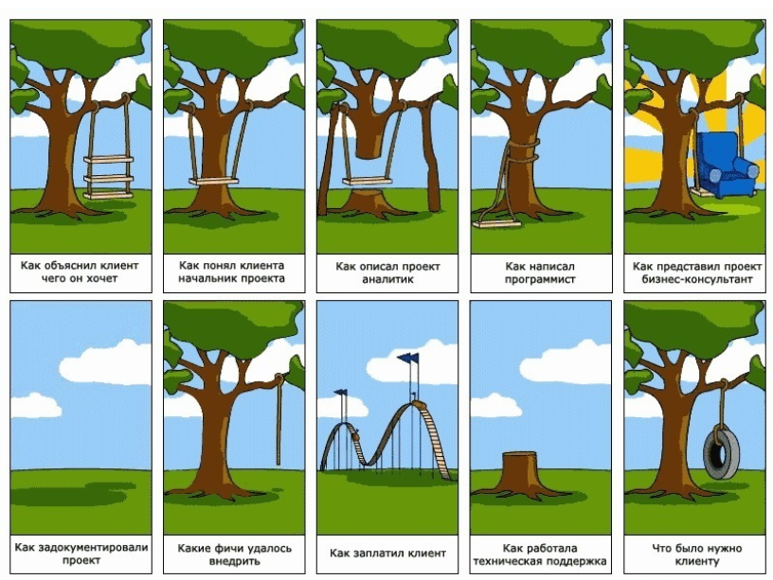

Slide 3
Цель : научиться составлять паспорт проекта
знаю | хочу узнать | узнал
! ! ! | ? ? ?

Slide 4
Структура проекта
 | -
 | Титульный лист – 1с. Паспорт проекта 1-2с., Содержание| Оглавление - 1 с. Введение - 1-2с., Описательная часть (текст с анализом разработанности темы в разных источниках) – до 10 с., Заключение -1-2с., , Глоссарий 7-10 терминов ; Информационные источники (библиографический список) - более 10, Приложения .
Макет общий для всех
Макет общий для всех

Slide 5
Паспорт проекта
Основные компоненты | Характеристика проекта
Тема проекта
Актуальность проекта
Тип проекта
Проблема проекта
Цель проекта
Задачи проекта
Краткое содержание проекта (описание)
Результат проекта (продукт)
Область применения продукта проекта / Обоснование социальной значимости
Notes:
Раздать примеры распечатанных проектов или попросить их достать для примера Д\З 1 (описание проекта)

Slide 6
Паспорт проекта (заполняем таблицу-памятку)
Основные компоненты | Требования к формулировке (вопрос )
Тема проекта
Актуальность проекта
Тип проекта
Проблема проекта
Цель проекта
Задачи проекта
Краткое содержание проекта (описание)
Результат проекта (продукт)
Область применения продукта проекта / Обоснование социальной значимости
привести пример
Notes:
Раздать примеры распечатанных проектов или попросить их достать для примера Д\З 1 (описание проекта)

Slide 7

Основные компоненты паспорта проекта
Тема проекта - это лаконичное и четкое название
аспектов изучаемой научной области.
Тема должна быть актуальной, т.е. ее разработка ее определяется объективными требованиями времени.
Примеры:
Отвечает на вопрос: «Что мы описываем, что создаем?». Формулировка темы не должна быть многословной (не более 10 слов). Нельзя использовать аббревиатуры и сленг
https://президентскиегранты.рф/public/
Тема 1. Создание онлайн-курса по разработке образовательных игр
Тема 2. Связь поколений
Тема 3. Верное решение! Финансовая грамотность для подростков

Slide 8
2. Актуальность проекта- ее соответствие заказу времени, поиску новых идей для решения существующих в настоящее время проблем.
Отвечаем на вопросы «Почему данную проблему нужно в настоящее время изучать?», «На каком уровне : Государственном, региональном, уровне организации поднимается значимость вопроса?»
Актуальность подтверждается результатами мониторинга, социологического или статистического исследования, проведенного (желательно) автором проекта в конкретном регионе среди конкретных целевых групп, новостями СМИ, государственными законами и распоряжениями.
Пример:
Тема 2. Проблема поддержки пожилых людей сейчас актуальна для всего мира. В больших городах уже налажена работа социальных служб и волонтёров, которые помогают пожилым справляться с бытовыми и психологическими проблемами, появившимися в ходе режима самоизоляции, в которой люди возраста 65+ должны находиться согласно распоряжения Главного врача региона.
Тема 3. Активно развивается финансовый мир, возможность заработать предоставляется и подросткам. В семье и школе редко говорят о том как тратится бюджет. Более 90% подростков имеют свои деньги, но тратят их необдуманно… В игровой модели подростки научатся вести учет своих трат, оценивать риски и расставлять приоритеты. Подростки научатся строить краткосрочные и долгосрочные финансовые планы.

Slide 9
3. Тип проекта – указать согласно классификации
1. По доминирующей деятельности
Исследовательский
2. По предметно-ориентированной области
Монопредметный (внутри одной науки)
Межпредметный (сочетание нескольких наук)
3.По длительности
Мегапроект (национальный, федеральный)
Макропроект ( Региональный, Отраслевой)
Информационный
Творческий/Игровой
Социальный / волонтерский/ образовательный
Надпредметный (научно-исследовательский)
Микропроект ( Локальный, для узкой группы людей)
4. по масштабу
Долгосрочный (более 5 лет)
Среднесрочный (боле 1 года)
Краткосрочный (до 1 года)
Практико-ориентированный /технический , технологический

Slide 10
4. Проблема проекта - вопрос, на который надо ответить; формулировка причины появления
проекта, указание на то, что в практической деятельности не соответствует идеальной ситуации, описанной в теории и над чем надо работать.
Констатация проблемы – описание одним развёрнутым предложением
«Какие способы помогут решить …, ?
Какие условия следует обеспечить для.. ?».
В формулировке должна присутствовать только одна проблема.
Избегайте слишком общих, глобальных проблем («бездуховность общества», «глобальное потепление» и т.п.).
Тема 2 Как помочь пожилым людям научиться пользоваться современными интернет-сервисами, повысить уровень компьютерной грамотности пожилых, чтобы они могли самостоятельно пользоваться компьютером и смартфоном?
Тема 3 Какие способы позволят формировать ответственное отношение к личным финансам детей и подростков в возрасте от 13 до 18 лет?

Slide 11

5. Цель проекта – это описание способа достижения результата.
Цель проекта должна быть связана с проблемой, на решение которой направлен проект. Цель проекта должна быть в том, чтобы изменить ситуацию и решить проблему, благодаря конкретным действиям.
Рекомендуется формулировать одну цель с указанием 1-2 основных показателей и даты их достижения (изучение, выявление, анализ, разработка, апробация, организация).
Примеры:
Тема 1 Создание и апробация системы разработки образовательной настольной игры, и обучение этой системе не менее 30 человек
Тема 2 Организация волонтерского движения для оказания помощи лицам, находящимся в трудной жизненной ситуации, пожилым гражданам в период эпидемии COVID-19, а также создание условий для межпоколенческого взаимодействия и личностного становления молодежи
Тема 3. Разработка электронного сервиса для освоения экономических и правовых знаний в сфере личных финансов посредством игровых и тренинговых практик подросткам в возрасте 13-18 лет,

Slide 12
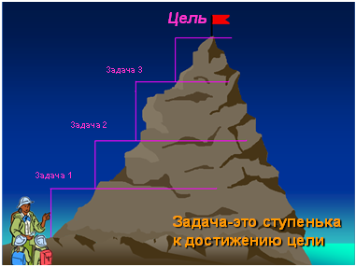
6. Задачи проекта - это те действия, которые необходимо выполнить для достижения поставленной в проекте цели, решения проблемы (изучить, определить, разработать, проверить в опытной работе (апробировать) обобщить, и выработать рекомендации), какие шаги нужно выполнить, чтобы осуществить замысел.
Требования: формулируем с помощью глаголов повелит.ф.
Тема 1
1. Изучить разработанность вопроса в научной литературе …о технологии разработки онлайн - курсов
2. Разработать программу онлайн-курса "Разработка образовательных настольных игр".
3. Провести опрос/ обучение на онлайн-курс "Разработка образовательных настольных игр « целевой аудитории
4 Изучить удовлетворенность аудитории результатами обучения на онлайн-курсе с помощью анкетирования
5. Обобщить и оформить результаты проектной работы

Slide 13
7. Краткое содержание проекта (описание) - описание всего содержания проекта, нововведения (модели, средства, методики и др.), структурных компонентов нововведения, их характеристика; взаимосвязь структурных компонентов; функции (назначение) нововведения. Изложение понятным языком, который поймет любой человек и сможет создать полное представление.
Ответ на вопрос: «О чем можно узнать из проекта?».
8. Результат проекта (продукт) – все позитивные изменения, которые произойдут в результате реализации проекта
«Что создано и как работает, какие изменения произошли ?» -Необходимо указывать непосредственные результаты, количественные и качественные , создаваемые в рамках реализации проекта, которые позволят достичь цели проекта.
По каждому результату приводятся требования к результату проекта с указанием качественных и/или количественных характеристик, которые позволяют однозначно оценить получение указанного результата. В результатах проекта приводится перечень материальных и нематериальных объектов, продуктов и (или) услуг, создаваемых в рамках проекта и необходимых для достижения целей и показателей проекта.
пример: в рамках проекта обучено более 25 человек основам финансовой грамотности или разработанный видеофильм используется на уроке математики при изучении темы «….»

Slide 14
Виды продуктов проектной деятельности
Альбом
Видеоролик
Чат-бот
Виртуальная экскурсия
Веб-сайт
мероприятие
Игра
концерт
Дневник путешествий
Видео обзор
Онлайн-курс
Коллекция
прибор
Дизайн-Оформление
Мультимедийный продукт

Slide 15
9. Область применения продукта проекта /Обоснование социальной значимости –
Для кого он предназначен?
Где, кем и как может быть и использован разрабатываемый продукт?
Как была решена проблема?

Slide 16
Дополнительные компоненты паспорта проекта
Этапы проекта, сроки,
Участники: автор проекта ; руководитель , заказчик, консультант
Ресурсы проекта (описание) –
Информационные, т.е. источники информации
Финансовые , планируемые затраты на выполнение работ, источник
Технические, т.е. оборудование, его виды, количество, источники
Материалы и трудозатраты (время и квалификация участников проекта)
Риски реализации проекта (возможные факторы, которые затормозят реализацию проекта, или ухудшат качество)

Slide 17

Задание на самостоятельную работу
! Составить паспорт по теме своего проекта !
Детальная проработка паспорта позволит легко написать Введение в проектной работе

Slide 18
Рефлексия
знаю | хочу узнать | узнал
 |  | !!!

